Slide 1



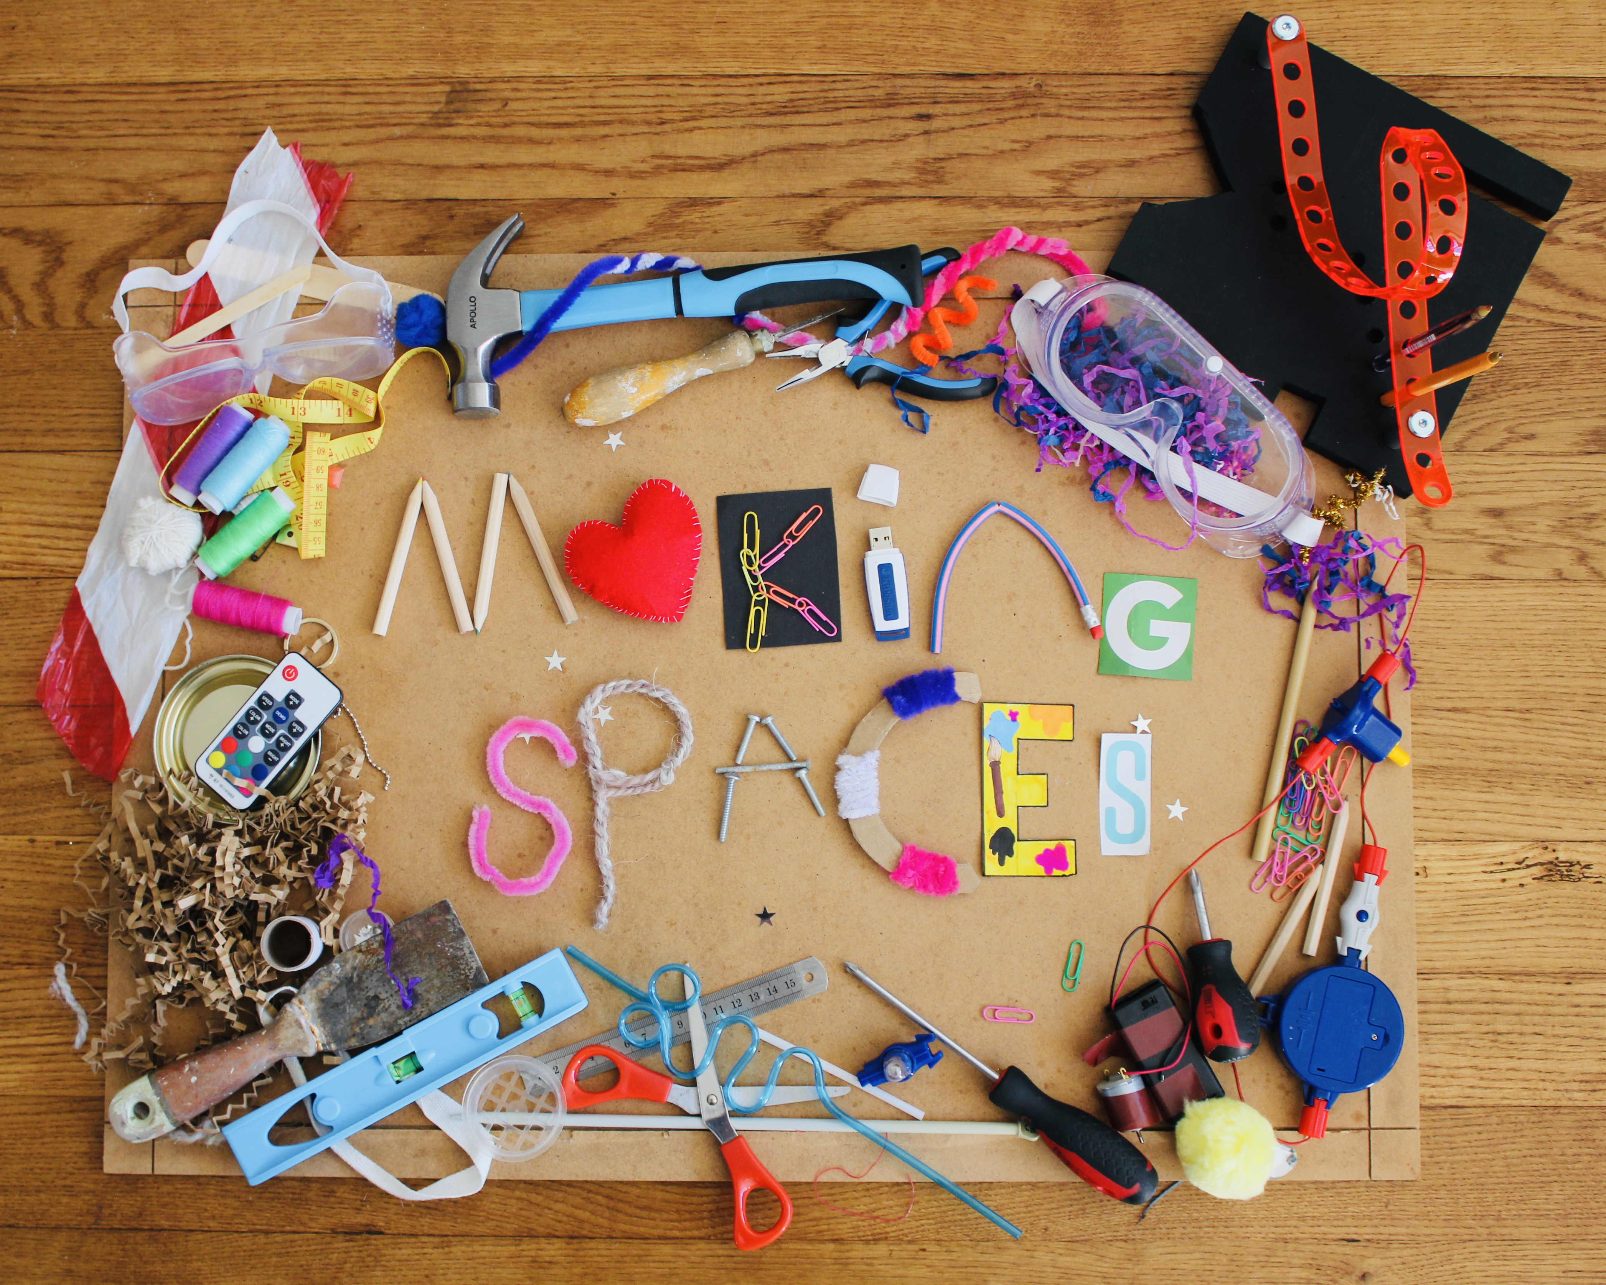
Hacer que la ciencia sea "para mí": Apoyar la participación equitativa en la ciencia,en aulas de primaria y secundaria
Profesora Louise Archer
Karl Mannheim Professor of Sociology of Education, UCL IOE, UK

Slide 2

Contexto
La participación en la ciencia postobligatoria es desigual y no equitativa -especialmente en las ciencias físicas- y se agrava en cada etapa educativa y profesional
Estos patrones son persistentes y se mantienen a pesar de décadas de iniciativas y esfuerzos destinados a aumentar y ampliar la participación
Muchas intervenciones se centran en intentar aumentar el interés por la ciencia
Nuestro estudio de investigación ASPIRES, con 13 años de duración, hace el seguimiento de una muestra de jóvenes de 10 a 23 años (más de 48.000 jóvenes, más de 800 entrevistas con niños y padres) muestra que la falta de interés por la ciencia no es el principal problema...

Slide 3
A muchos niños les gusta la ciencia pero no quieren ser científicos
Comparación de las respuestas de alumnos de 6, 8, 9, 11 y 13 años
(% de acuerdo)
* Solo se ha preguntado a alumnos de 13 años que estudian el nivel A de ciencias
** Los datos de los alumnos de 13 años están ponderados con los resultados nacionales de ciencias de nivel A
Aprender cosas interesantes de la ciencia *
Los padres creen que la ciencia es importante **
Los científicos realizan un valioso trabajo **
Científicos de Aspirebe **

Slide 4
¿Qué factores determinan estas pautas?
Resumen ejecutivo
Aspiraciones científicas y profesionales de los jóvenes de 10 a 19 años
La investigación del proyecto ASPIRES* muestra que hay muchos factores interconectados que conforman la percepción de que la ciencia "no es para mí”
Las injusticias sociales, las prácticas científicas escolares y las representaciones populares de la ciencia desempeñan un papel importante
La investigación también destacó el papel del "capital científico”
*ASPIRES (2019) informe: https://discovery.ucl.ac.uk/id/eprint/10092041/15/Moote_9538%20UCL%20Aspires%202%20report%20full%20online%20version.pdf

Slide 5
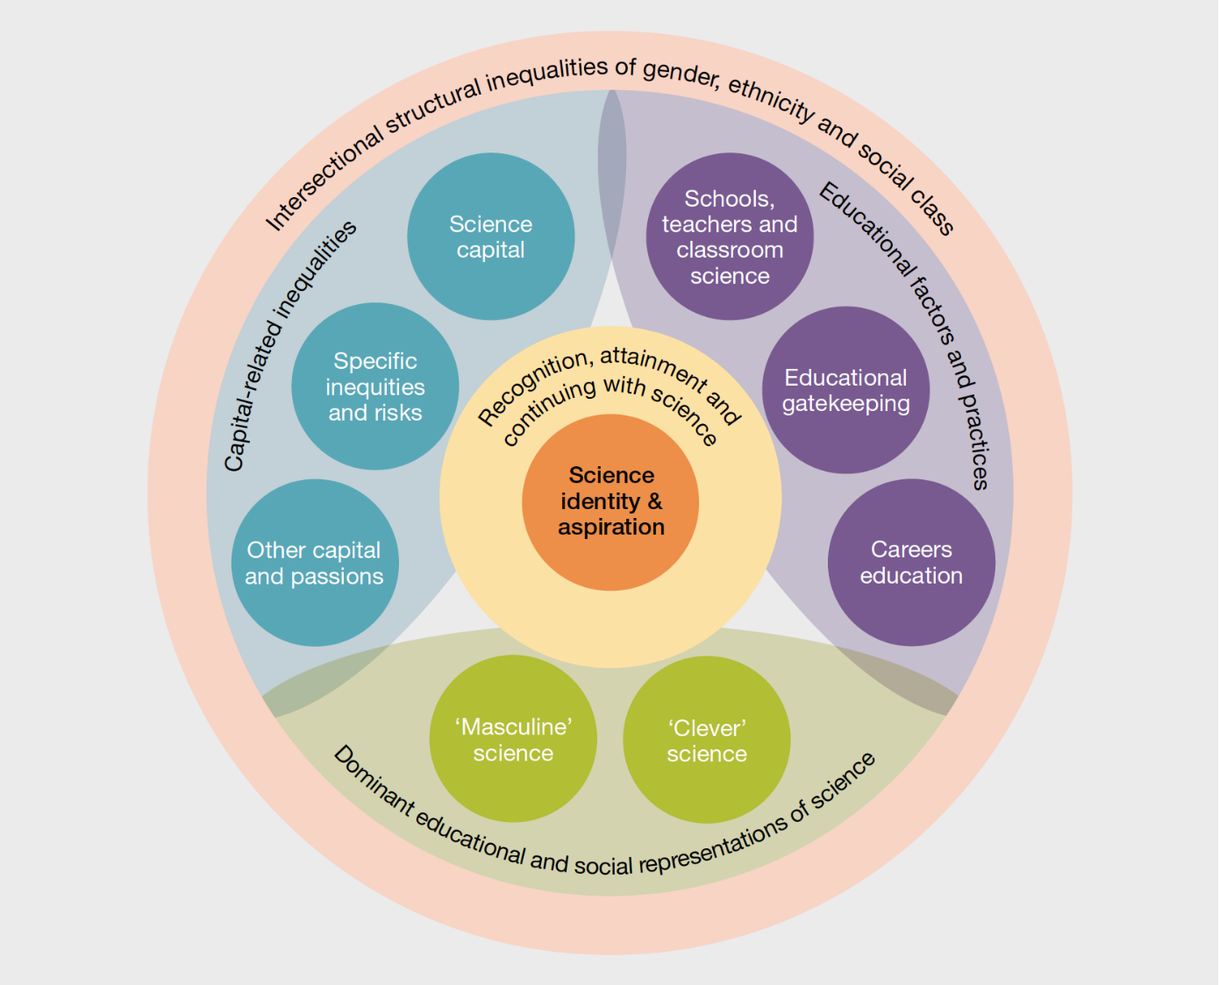
Factores clave que determinan la participación en la ciencia, de 10 a 19 años
Ciencia en la escuela, las aulas y de los docentes
Capital científico
Desigualdades y riesgos específicos
Acceso educativo
Reconocer, lograr y dar continuidad a la ciencia
Identidad y aspiración científica
Otros capitales y pasiones
Orientación profesional
Ciencia “masculina”
Ciencia inteligente
*ASPIRES (2019) informe: https://discovery.ucl.ac.uk/id/eprint/10092041/15/Moote_9538%20UCL%20Aspires%202%20report%20full%20online%20version.pdf

Slide 6
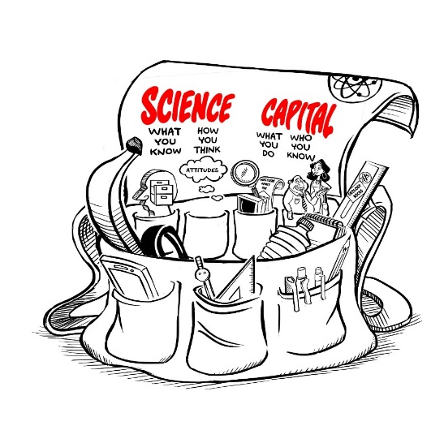
Capital científico
Desarrollado en el proyecto ASPIRES y ampliado desde entonces
El "capital científico" es un “constructo conceptual" que combina disposiciones sociales con capital cultural y social relacionado con la ciencia
Los estudiantes cuyo capital científico se valora, apoya y reconoce tienen muchas más probabilidades de aspirar y participar en la ciencia después de los 16 años y de tener una "identidad científica"

Slide 7
Principales áreas del capital científico
Alfabetización científica ("lo que sabes")
Actitudes y valores relacionados con la ciencia ("cómo piensas")
Comportamientos científicos fuera de la escuela ("lo que haces")
La ciencia en casa ("a quién conoces")

Slide 8
Capital científico en la familia
Lo que nos hace pensar si la ciencia “es para mí” o no:
"El otro día, en el coche, nos reíamos hablando de los símbolos químicos y otras cosas, así que supongo que entra en la discusión de forma bastante subliminal" (madre).
"La ciencia es lo más importante en mi familia" (Davina, estudiante)
"Supongo que en la vida cotidiana no hay mucho que hacer con ella [la ciencia]" (Madre)
“Nunca se habla de ciencia” (Jack, estudiante)

Slide 9
Capital científico en la escuela
Los centros escolares y los profesores influyen mucho en la medida en que el capital científico de los jóvenes (identidad, intereses, experiencias) se reconoce, se valora y se realiza, o no, desde el aula.
Los datos sugieren que incluso cuando algunos niños cuentan con un amplio capital científico en casa, éste puede verse mitigado y anulado por la ciencia en la escuela: incluso los jóvenes muy interesados y competentes (pero sobre todo las chicas y los que proceden de comunidades minoritarias) pueden llegar a considerar que la ciencia "no es para mí”

Slide 10
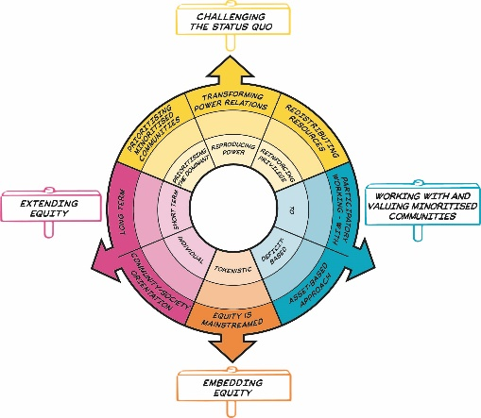
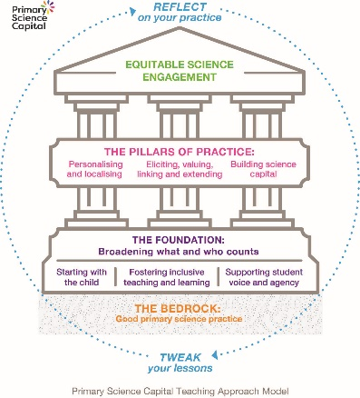
¿Qué se puede hacer desde el colegio?
No es (sólo) lo que haces, sino la forma en que lo haces.
Los valores y la mentalidad subyacentes determinarán el potencial equitativo de su práctica y el uso del enfoque de la enseñanza del capital científico.
Dos elementos: la brújula de la equidad y el enfoque de la enseñanza del capital científico.

Slide 11


Enfoque de la enseñanza del capital científico
El enfoque de enseñanza del capital científico se basa en la idea de que introducir cambios en la práctica docente diaria -no intentar cambiar al niño- puede ser una forma eficaz y sostenible de ayudar a marcar la diferencia.
Basado en las ideas de equidad y justicia social: adaptar la práctica de forma diferenciada según las necesidades, tratando de desafiar y cambiar las prácticas que reproducen las injusticias
@_ScienceCapital @PrimarySciCap

Slide 12
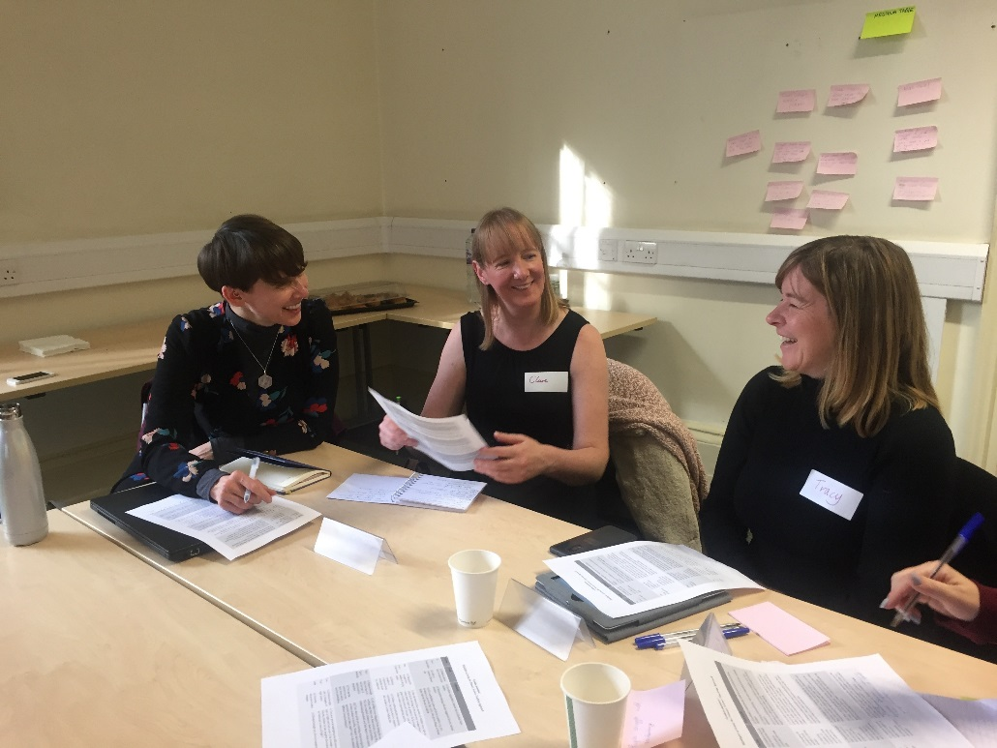
Contexto del enfoque
Se basa y amplía el trabajo previo realizado con centros de secundaria (durante 4 años con más de 40 profesores de centros de Londres, Newcastle, York y Leeds).
El nuevo modelo y manual de primaria se ha desarrollado conjuntamente con 20 profesores asociados a lo largo de 2 años, financiado por el PSTT y The Ogden Trust.
@_ScienceCapital @PrimarySciCap

Slide 13
El enfoque de la enseñanza del capital científico en primaria
Aprovechar las buenas prácticas de enseñanza existentes.
Refleja y ajusta las lecciones existentes.
Puede asociarse a cualquier plan de estudios.
Fomenta la aplicación en toda la escuela.
@_ScienceCapital @PrimarySciCap

Slide 14
La base de la práctica de la enseñanza de las ciencias
El enfoque se basa en la investigación existente sobre las buenas prácticas de enseñanza de las ciencias en primaria.
@_ScienceCapital @PrimarySciCap

Slide 15
Fundamentación: Ampliar qué y quién cuenta
Los estudiantes no sólo consideran que los conceptos científicos son difíciles, sino que algunos tienen dificultades para identificarse y comprometerse con la ciencia, que les resulta extraña.
Cuestionar los estereotipos y las ideas y representaciones dominantes de la ciencia, como "quién hace ciencia", qué constituye "hacer" ciencia y la idea de que la ciencia es sólo para estudiantes "inteligentes".
Los profesores reflexionan sobre quién y qué tipo de comportamientos se valoran como indicadores de un "buen estudiante de ciencias"/"ser bueno en ciencias" en mis clases.
@_ScienceCapital @PrimarySciCap

Slide 16
Fundamentación: Ampliar qué y quién cuenta
Amplíe lo que cuenta utilizando estas técnicas
Comenzar por el niño: En lugar de centrarse en el objetivo de aprendizaje, trate de centrarse en lo que el niño "sabe" y trae consigo en relación con los temas de ciencias.
Fomentar la enseñanza y el aprendizaje inclusivos: Crear un aula donde los niños que no tienen ciertos recursos no estén innecesariamente en desventaja. Hacer un esfuerzo para valorar formas más amplias de "hacer ciencia"
Apoyar la voz y la agencia del niño: Crear un aula donde las voces de los niños sean escuchadas y validadas. Use la voz del niño para dirigir las lecciones para que los niños desarrollen un sentido de propiedad / agencia hacia los temas de ciencias
@_ScienceCapital @PrimarySciCap

Slide 17
Pilares: Personalizar y localizar
Vaya más allá de contextualizar la ciencia: personalice y localice para que sea relevante para la vida cotidiana de sus estudiantes en particular.
El enfoque se ve diferente en cada aula, porque los estudiantes son diferente.
"Si los niños pueden hablar sobre su experiencia, expresarse a sí mismos o sus ideas, encuentro que están mucho más comprometidos y lo valoran mucho más. [...] Cuando hablan de algo que conocen o les importa personalmente, se puede ver que están felices, están emocionados" (Profesor de ciencias de secundaria, 2016-2017).
@_ScienceCapital @PrimarySciCap

Slide 18
Pilares: Obtener, valorar, vincular y extender de manera significativa
Apoyar a los estudiantes para que se sientan valorados y conectados con la ciencia.
Los maestros obtienen las experiencias, habilidades y conocimientos de los estudiantes (lo que los estudiantes "traen consigo") en relación con un tema, los valoran (y los legitiman) y los vinculan a las conexiones científicas.
@_ScienceCapital @PrimarySciCap

Slide 19
Pilares: Construir capital científico
Cultivar, desarrollar y construir activamente dimensiones de capital científico, por ejemplo:
  Conocimiento sobre la transferibilidad de la ciencia
  Consumo de medios científicos
  Conversaciones sobre ciencia en la vida cotidiana
@_ScienceCapital @PrimarySciCap

Slide 20
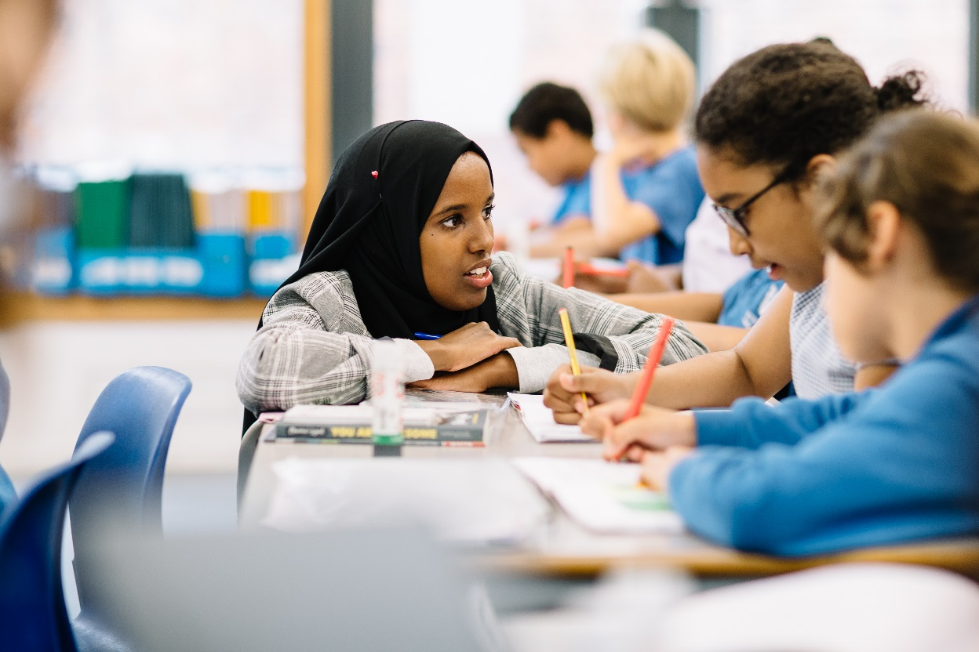
Impacto del enfoque
@_ScienceCapital @PrimarySciCap

Slide 21
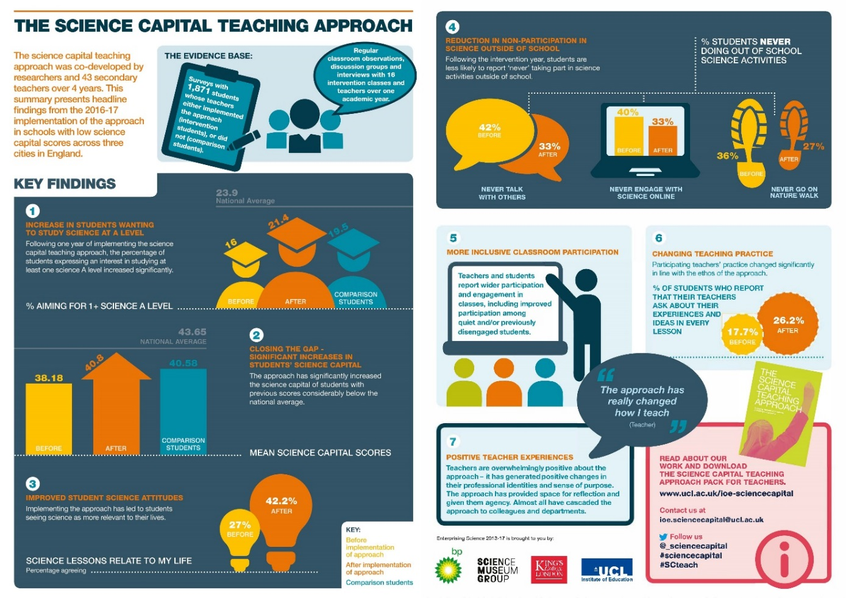
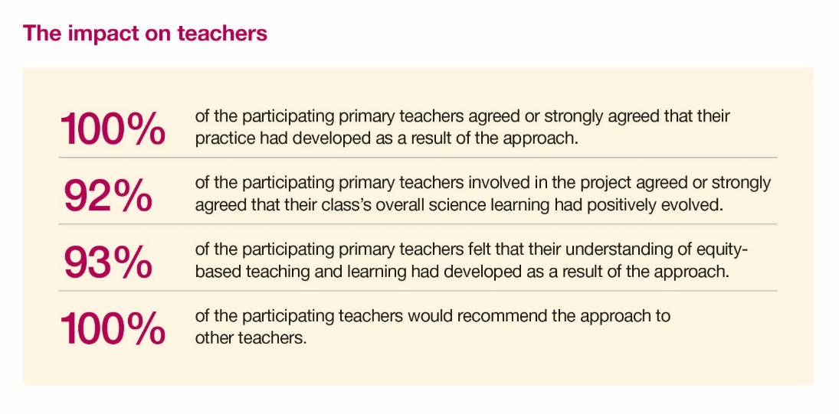
Secundaria
Primaria

Slide 22
Lo que dicen nuestros profesores
Al principio, era bastante escéptico, ¡pero vi que marcó la diferencia! El enfoque cambió totalmente la experiencia en el aula ... Vi a los niños sentarse en sus sillas, mirarme directamente, y pude verlos pensando: 'Sí, soy parte de esto, tengo algo importante que decir'. Poder compartir sus propias experiencias de vida y conocimientos con los otros niños les dio una gran sensación de logro.
(Maestra de 4 años, Midlands)
@_ScienceCapital @PrimarySciCap

Slide 23
Lo que dicen nuestros profesores
"Ha sido el mejor desarrollo profesional que he hecho. En diez años de enseñanza, creo que es lo único que realmente me ha hecho evaluar mi práctica".
(Maestra de 6 años, Costa Sur)
@_ScienceCapital @PrimarySciCap

Slide 24
Conclusiones
La importancia de poner intencionadamente en primer plano la equidad; no hacerlo no es "neutral".
No se trata de lo que haces, sino de CÓMO y POR QUÉ lo haces: los valores y la mentalidad claves.
La Brújula de la Equidad y El Capital Científico es para todos: El enfoque de la reflexión crítica sobre el poder y la injusticia puede aplicarse a cualquier plan de estudios.
El enfoque se centra en cambiar la práctica, no a los niños, valorando las identidades, experiencias, historias e ideas de todos los niños de la clase y cambiando la forma de representar, enseñar y experimentar la ciencia.
Los pequeños cambios pueden marcar la diferencia, pero deben incorporarse como práctica habitual (no como algo puntual)
El enfoque de la Brújula de la Equidad y el Capital Científico apoya a los profesores para que utilicen la ciencia como vehículo para apoyar la voz de los niños, su capacidad de acción y su ciudadanía activa, en lugar de considerar que el valor del aprendizaje de la ciencia reside únicamente en el suministro de futuros científicos.
El uso de la brújula y del Capital Científico apoya la agencia crítica de STEM de los jóvenes, que pasan a la acción en cuestiones que les importan a ellos y a sus comunidades.

Slide 25

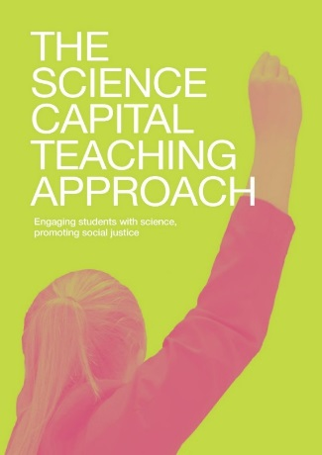
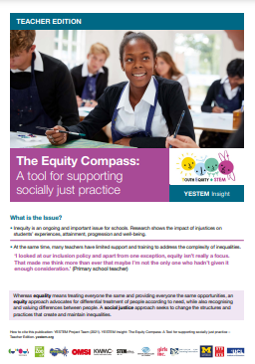
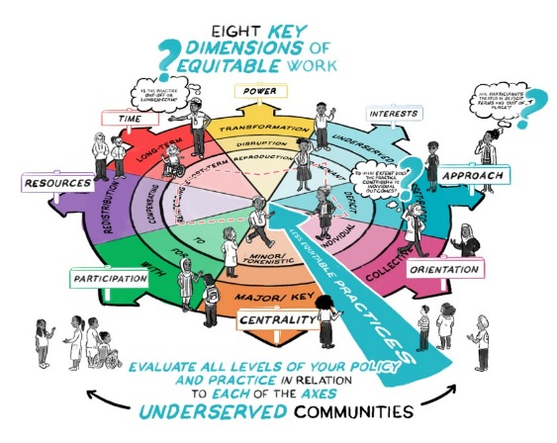
Contacto y recursos
Science Capital Teaching Approach
To order your own hard copy of The Primary Science Capital Teaching Approach: Teacher handbook – please sign up using this link:
https://forms.gle/7tm9LK61hwwAXnCS6
Secondary Science Capital Teaching Approach Handbook and resources:
https://discovery.ucl.ac.uk/id/eprint/10080166/1/the-science-capital-teaching-approach-pack-for-teachers.pdf
Equity Compass
To download the Equity Compass for teachers: http://yestem.org/wp-content/uploads/2021/09/Equity-Compass-Teacher-Edition.pdf
2 minute animation explaining the Equity Compass: https://www.youtube.com/watch?v=WE4ksRCEoyA

Slide 26


Contact our projects | Twitter | Website
ASPIRES | @ASPIRESscience | https://www.ucl.ac.uk/ioe/departments-and-centres/departments/education-practice-and-society/aspires-research
YESTEM | @yestem_UK | www.ucl.ac.uk/ioe-yestem
Making Spaces | @M4kingSpaces | m4kingspaces.org
Primary Science Capital | @PrimarySciCap | https://www.ucl.ac.uk/ioe/departments-and-centres/departments/education-practice-and-society/science-capital-research/primary-science-capital-project

